Slide 1
Capítulo 8

Slide 2
Pronomes indefinidos
A palavra todos (masculino, plural da palavra todo) é um pronome indefinido. São pronomes indefinidos os que se aplicam à 3ª pessoa gramatical quando o sentido dela for indeterminado ou considerado vago. Há pronomes indefinidos:
Substantivos: quando eles assumem essa função na oração.
Ex.: Todos chegaram.
Adjetivos: quando eles assumem função adjetiva em relação a outro termo.
Ex.: Todos eles chegaram.
Toda criança é curiosa.
Há também as locuções pronominais indefinidas.
Ex.: alguma coisa, cada um, cada qual, quem quer que, seja quem for etc.

Slide 3
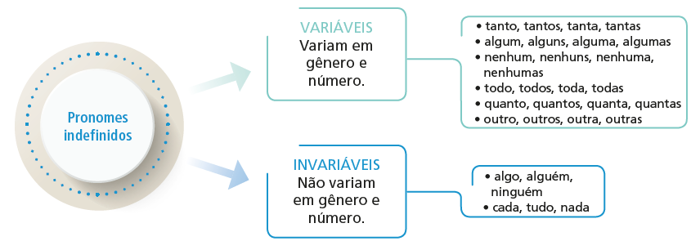
Pronomes indefinidos:
variação

Slide 4
Pronomes interrogativos
Os pronomes indefinidos quem, que, qual, quanto, empregados em perguntas diretas ou indiretas, são chamados pronomes interrogativos. Veja:
— Quem raspou a cabeça dele?
“Qual é o seu nome, criança?”
Os pronomes interrogativos também podem aparecer em forma de expressões, como no exemplo:
“O que andaram fazendo aqui?”

Slide 5
Pronomes de tratamento
Os pronomes de tratamento, ou formas pronominais de tratamento, são palavras ou locuções que designam a pessoa com quem se fala (2ª pessoa), apresentando-se no uso com o verbo na 3ª pessoa.
Ex.: você, o senhor, a senhora, Vossa Alteza, Vossa Senhoria etc.

Slide 6
No Brasil, variam os modos de fazer a concordância do verbo com o pronome tu.
Variação de usos: tu e você
Em alguns lugares, usa-se a forma verbal da 2ª pessoa do singular (Tu pegas esta rua).
Há lugares em que se usa a forma verbal da 3ª pes. do sing. (Tu pega esta rua e [tu] vira à direita).
Essa diferença ocorre conforme a adesão dos falantes a uma ou à outra forma e varia conforme vários fatores ainda em estudo.
Entre os falantes brasileiros, o pronome você é bastante usado para se dirigir à pessoa com quem se fala.

Slide 7
Afixos
Há palavras que são formadas a partir de outras, pelo acréscimo de afixos, elementos que se agregam às palavras modificando o sentido delas.
Os afixos colocados no início das palavras são chamados de prefixos; os colocados no final são os sufixos. Assim, in- é um prefixo e -eiro é um sufixo.

Slide 8
Prefixos de negação
Há antônimos que são formados pelo acréscimo de um prefixo de negação às palavras.
É muito comum o uso dos prefixos in- e des-, mas há outros que também expressam a noção de negação, oposição, ação contrária.
Ex.: infeliz, descontar, ilegal, irreal, imperfeito, antialérgico, apartidário.

Slide 9
Vogais e semivogais
As semivogais são pronunciadas com o apoio de uma vogal, não formando sílabas sozinhas. Geralmente, são representadas pelas letras i e u, como acontece em bon-sai, pa-péis, pou-co, qua-dro, ca-cau.
As vogais são o centro da sílaba, são pronunciadas com mais força que as semivogais e podem formar sílabas sozinhas. Veja: bon-sai, pa-péis, pou-co, qua-dro, ca-cau, viu, Pa-ra-guai, sa-í-da, sa-ú-de.

Slide 10
Sílabas tônicas
Sílaba tônica é a sílaba pronunciada com mais ênfase em uma palavra. As palavras podem ser classificadas quanto à posição da sílaba tônica:
Oxítonas: palavras em que a sílaba tônica recai na última sílaba: avô; Cambacará.
Paroxítonas: palavras em que a sílaba tônica recai na penúltima sílaba: Raimundo; Fonchito.
Proparoxítonas: palavras em que a sílaba tônica recai sobre a antepenúltima sílaba: fantástica; música.
São acentuadas as vogais i e u tônicas que formam hiato com a vogal da sílaba anterior, acompanhadas ou não de s.
Exceções: Não são acentuadas as vogais i e u de hiato seguido de nh (rainha, tainha) ou se as vogais i ou u formarem sílaba com letra que não seja s: juiz, diurno, Saul, amendoim.

Slide 11
Resenhas
São textos publicados em jornais, sites, revistas, blogues com o objetivo de oferecer ao público a apreciação de um livro, filme, exposição de arte, espetáculo etc.
Costumam trazer também um resumo sucinto da obra, de modo a oferecer ao leitor algumas informações breves a respeito do objeto cultural avaliado.
É um gênero que, por sua finalidade apreciativa, apresenta palavras que desempenham o papel de índices de avaliação, entre as quais estão os adjetivos.
Para expor ao leitor o conteúdo geral do objeto cultural resenhado, é comum o uso de verbos.
Ex.: O livro narra / apresenta / aborda / descreve/ desenvolve / aposta etc.

Slide 12
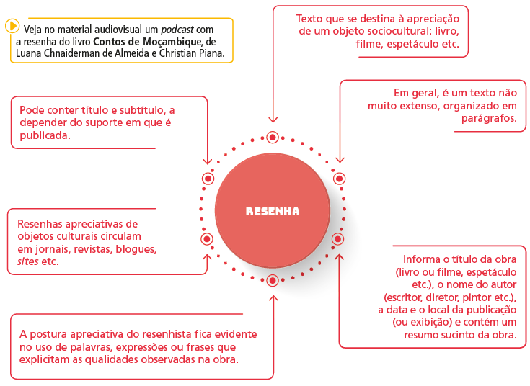
Resenhas

Slide 13
Narrativas fantásticas
Nas narrativas fantásticas surgem elementos que não têm correspondência com o mundo tal qual nós entendemos como real.
Tempo e espaço podem aparecer modificados e surgem acontecimentos que desestabilizam as personagens, criando nelas uma espécie de hesitação, deixando a sensação de que as coisas estão fora do lugar.
É comum que nessas histórias o mundo da ordem entre no campo do absurdo, também chamado de nonsense.

Slide 14
Elementos das narrativas fantásticas

